Slide 1
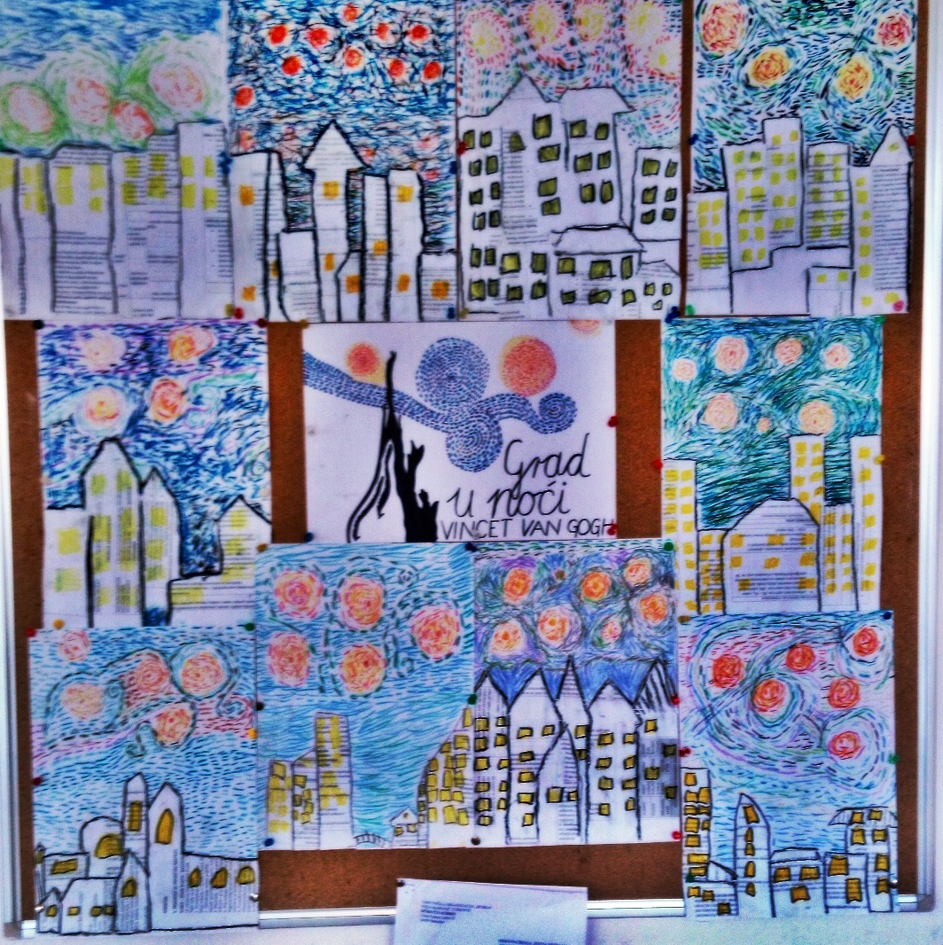
Učiti, kako učiti
2. roditeljski sastanak 26.11.2018.

Slide 2
Dobro došli roditelji!
Učenje je način na koji stječemo znanje.
Znanje je temelj civilizacije.
Znanja je iz godine i godinu sve više.
Kako u „isti prostor” utrpati mnogo više?
Planiranje učenja i izrada radnog plana nije rezervirano samo za one koji žele postići vrhunske rezultate, nego je postala potreba svakoga u sustavu obrazovanja.

Slide 3
STRATEGIJE UČENJA
STRATEGIJE UČENJA
Strategija – skup postupaka kojima se želi postići određeni cilj.
Strategije učenja – svjesni kognitivni procesi kojima se informacije
pripremaju za pohranu i integraciju s postojećim znanjem.

Slide 4
Strategije učenja
ZADACI UČITELJA u današnje vrijeme su zahtjevni i uključuju uz predavanje i
motiviranje učenike
upravljati učionicom
učinkovito prenijeti ideje
uzeti u obzir karakteristike učenika
procijeniti ishode učenja
pregledati ishod i uvijek pratiti korake u usvajanju ishoda
NAUČITI IH UČITI

Slide 5
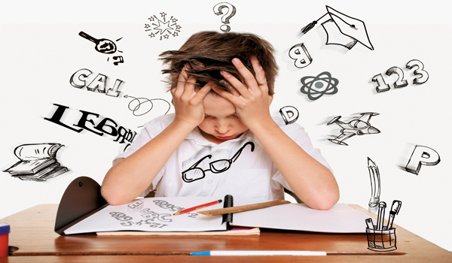
KAKO?
KAKO PAMTIMO?
Djeca pamte:
10% onoga što čuju
20% onoga što slušaju
30% onoga što vide
50% što vide i čuju
70% onoga što izgovore
90% onoga što izgovore i učine
Lakše pamtimo uz ritam i rimu.
KAKO UČIMO?
SVJESNO I NESVJESNO
1. vizualno – učenje očima
2. slušno - učenje slušanjem
3. taktilno - učenje dodirom
4. olfaktorno - učenje mirišanjem
5. učenje osjećajima
6. kinestetičko pamćenje

Slide 6
Neke od strategija u novome kurikulumu.

Slide 8
KAKO OLAKŠATI UČENJE ?
Učenje VIZUALIZACIJOM
Učenje uz pomoć mentalnih/umnih mapa
Učenje uz pomoć mnemotehnika
Učenje svim osjetilima-od konkretnog ka apstraktnom
Učenje pokretom
Preoblikovanje pisane građe
Rad na jeziku(pojmovnom razumijevanju)
POMAGALA u radu
NEKA UČENJE PRATI MUZIKA, RITAM I RIMA
Smanjiti uzroke koji ometaju učenje: ugasiti TV, ugasiti igricu, mobitel staviti u drugu prostoriju, zatvoriti vrata ako buka odvlači pažnju.

Slide 9
Strategije djelotvornog učenja
Mnemotehnike su različiti postupci kojima se olakšava zapamćivanje nekog verbalnog, ali i drugih simboličkih materijala prilikom njihova učenja.
Skraćivanje – zapamtimo kraticu koja je nastala uzimanjem prvih slova riječi s neke liste.
Bizarno predočavanje – lakše ćemo zapamtiti čudnu, bizarnu sliku
Rečenični mnemonici – nepovezane riječi koje treba upamtiti slažemo u logičnu rečenicu ili kraću priču.
Rime i ritam – unošenje rime i ritma u materijal koji treba zapamtiti znatno olakšava učenje.
Metoda ključnih riječi: za stranu/nepoznatu riječ koju želimo naučiti utvrdi se asocijacija po zvučnosti s nekom riječi u našem jeziku koja joj slično zvuči. Zatim se stvori predodžba koja povezuje ključnu riječ sa riječi koju želimo naučiti.
Metakognicija - sposobnost motrenja vlastitih kognitivnih procesa i mogućnost njihove regulacije u svrhu povećanja njihove djelotvornosti.

Slide 10
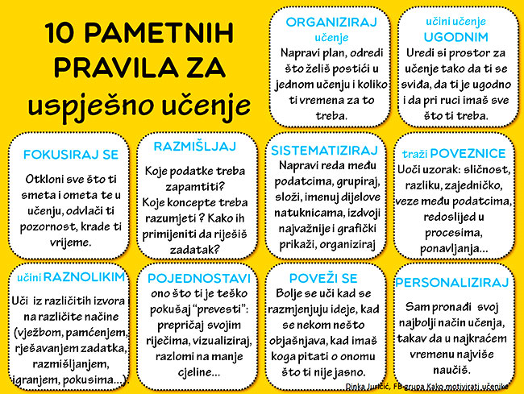
Planiranje učenja
1.VJEŠTINE PLANIRANJA
- određivanje ciljeva
- dijeljenje na podzadatke
- utvrđivanje rokova
2.Organizacija
3.Elaboracija
4.Ponavljanje

Slide 11
Izrada radnog plana
Tjedni i dnevni plan:
Pisani oblik (da im uvijek bude vidljiv, vremenik, lektire)
Vrijeme učenja (nakon povratka iz škole, prije/nakon ručka, ujutro, nastojati u svakome danu 20 minuta ponoviti sadržaje)
Vrijeme za objed (uvijek imati u danu 60 minuta za miran objed, bez mobitela/tableta)
Vrijeme za sebe
Vrijeme za pripremu za novi školski dan /ponavljanje/slaganje torbe

Slide 12
Primjena ovih strategija

Slide 13
TROŠENJE DRAGOCJENOG VREMENA
Često upadnemo u zamku neplaniranog i besmislenog trošenja vremena (djeca su naše ogledalo):
Listanja časopisa, novina
Pregledavanje društvenih mreža
Gledanje TVa
Igranje igrica
Ako je tišina, odmorit ću se
UOPĆE SE OD OVIH AKTIVNOSTI NE ODMORIMO!!!

Slide 14
Je li se išta promijenilo?

Slide 15
ČITANJE put učenju
Dobro čitanje s razumijevanjem je preduvjet za uspješno učenje
Letimično čitanje (dobro sam slušao u školi pa većinom pratim sadržaj)
Podcrtavanje dijelova teksta koji je bitan
Prepričavanje sadržaja VLASTITIM RIJEČIMA
Zapamćeni dio prepričati nekome drugome (bratu/sestri, baki/djedu)
Obratiti pozornost na dijelove teksta koji su UOKVIRENI ili istaknuti, u njima su važni podaci.
Sav pročitani sadržaj može se i slikovno prikazati, uokviri, obojati

Slide 16
PITANJA
Ispod sadržaja nalaze se pitanja.
pokuša samostalno odgovoriti.
pokuša nekome unutar kućanstva odgovoriti.
odgovore napiše na papir.
traži odgovore u sadržaju.
Pravilno odgovaranje na pitanje vodi putu spoznavanja NOVOG sadržaja.

Slide 17
Poticajna sredina i brižni roditelji

Slide 19
Vježbajmo zajedno
1.vježbajmo pažnju i koncentraciju
2. jačajmo kod učenika radnu memoriju
3. naučimo zajedno tehnike učenja
4.upoznajmo metakogniciju
Primjenom ovih tehnika svakom bi učeniku učenje postalo lagano i zabavno, a samim tim i uspjeh ne bi izostao.

Slide 20
Sadržaji prezentacije preuzeti
Kurikulum za međupredmetnu temu Učiti kako učiti, 2016.
FB Dinke Juričić Kako motivirati učenike, 2017.
Predavanje Željke Butorac, 2015.

